Slide 1
第三～五节 光的波粒二象性 德布罗意波 不确定性关系
核心素养点击
物理观念 | 1.了解光的波粒二象性，知道光是一种概率波。 2.知道实物粒子具有波动性。 3.了解微观世界的量子化特征。 4.了解光和实物粒子的波粒二象性。 5.了解不确定性关系，知道其物理意义。
科学思维 | 能通过证据说明实物粒子具有波动性。
科学探究 | 通过电子衍射实验认识粒子的波动性。
科学态度与责任 | 体会量子论的建立对人们认识物质世界的影响。

Slide 2

一、光的波粒二象性
1．填一填
(1)光的本性之争
①英国物理学家牛顿认为光是一种_____。
②荷兰物理学家惠更斯认为光是一种_____。
(2)光的波粒二象性
①光既有________，又有_________。
②物理学中把光波看成是一种_________。
微粒
波
粒子性
波动性
概率波

Slide 3
2．判一判
(1)光的干涉、衍射、偏振现象说明光具有波动性。 ( )
(2)光子数量越大，其粒子性越明显。 ( )
(3)光具有粒子性，但光子又不同于宏观观念的粒子。 ( )
3．想一想
光的波动性与粒子性跟光波频率高低、波长的长短有怎样的关系？
提示：光波频率越低，波长越长，光的波动性越明显；光波频率越高，波长越短，光的粒子性越明显。
√
×
√

Slide 4
运动
德布罗意
波长
衍射现象

Slide 5
2．判一判
(1)电子不但具有粒子性也具有波动性。 ( )
(2)物质波的波长由粒子的大小决定。 ( )
(3)物质波的波长和粒子运动的动量有关。 ( )
3．想一想
每一个运动的物体都有一个对应的波，为什么观察不到一粒飞行着的子弹的波动性？
提示：宏观物体在运动时，我们观察不到它们的波动性，但也有一个波与之对应，只是对应飞行的子弹的波的波长太小了，所以观察不到子弹的波动性，但一粒飞行着的子弹的波动性还是存在的。
√
×
√

Slide 6
位置
动量
×
×
√

Slide 7
3．想一想
在微观物理学中，我们不可能同时准确地知道某个粒子的位置和动量，那么粒子出现的位置是否就是无规律可循的？
提示：粒子出现的位置还是有规律可循的，那就是统计规律，比如干涉、衍射的亮斑位置就是粒子出现概率大的位置。

Slide 8

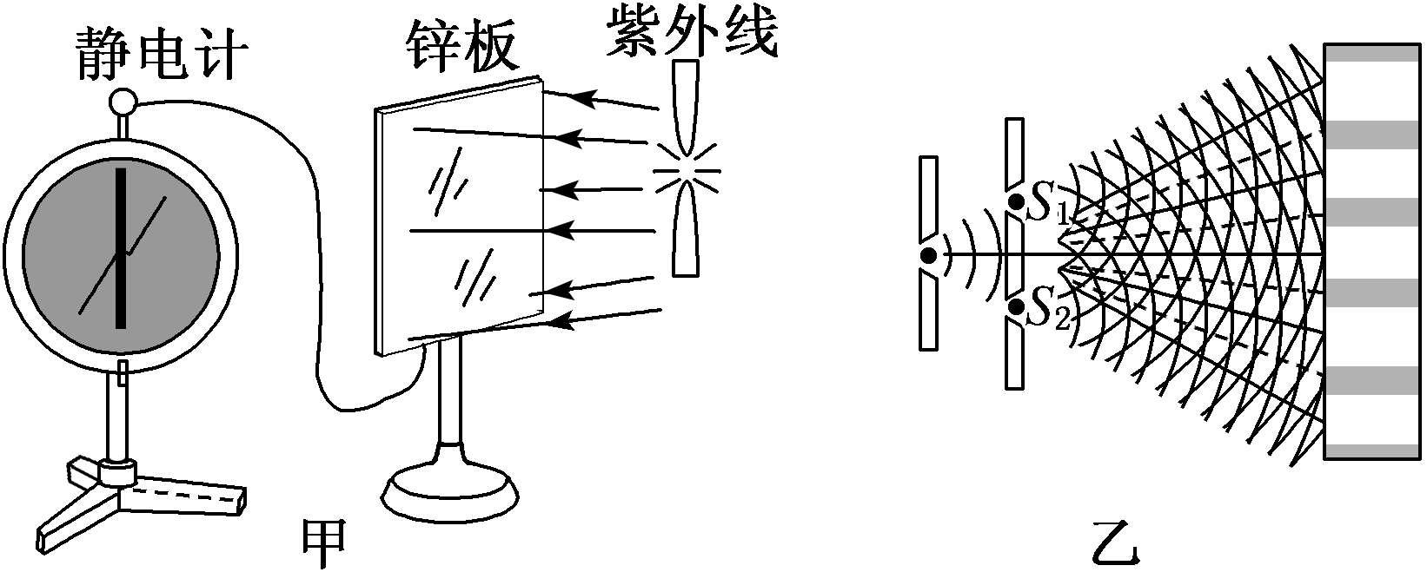
  探究(一) 光的波粒二象性
[问题驱动]
如图所示是对光的本质进行研究的两个实验。
两幅图分别是光什么性质的代表？说明了什么问题？
提示：甲图是光电效应演示实验示意图，它是光的粒子性的代表；乙图是光的干涉实验示意图，它是光的波动性的代表。两个实验说明光具有波粒二象性。

Slide 9
[重难释解]
1．光的粒子性的含义
爱因斯坦光子说中的“粒子”与牛顿微粒说中的“粒子”是完全不同的概念。光子是一份一份的具有能量的粒子，其能量与光的频率有关，光子说并不否定波动说。
(1)当光同物质发生作用时，表现出粒子的性质。
(2)少量或个别光子易显示出光的粒子性。
(3)频率高、波长短的光，粒子性特征显著。

Slide 10
2．光的波动性的含义
光的波动性是光子本身的一种属性，它不同于宏观的波，它是一种概率波。
(1)足够能量的光(大量光子)在传播时，表现出波的性质。
(2)频率低、波长长的光，波动性特征显著。
3．光的波动性和粒子性是统一的，光具有波粒二象性
(1)光的粒子性并不否定光的波动性，波动性和粒子性都是光的本质属性，只是在不同条件下的表现不同。
(2)只有从波粒二象性的角度，才能统一说明光的各种表现，光的波动性和粒子性是统一的。

Slide 11
典例1 关于光的波粒二象性，下列说法正确的是 ( )
A．光的频率越高，衍射现象越容易看到
B．光的频率越低，粒子性越显著
C．大量光子产生的效果往往显示波动性
D．光的波粒二象性否定了光的电磁说
[解析] 光具有波粒二象性，波粒二象性并不否定光的电磁说，只是说某些情况下粒子性明显，某些情况下波动性明显，故D错误。光的频率越高，波长越短，粒子性越明显，波动性越不明显，越不易看到其衍射现象，故A、B错误。大量光子的行为表现出波动性，个别光子的行为表现出粒子性，故C正确。
[答案] C

Slide 12
[素养训练]
1．(多选)人类对光的本性的认识经历了曲折的过程。下列关于光的本性的陈述符合科学规律或历史事实的是 ( )
A．牛顿的“微粒说”与爱因斯坦的“光子说”本质上是一样的
B．光的双缝干涉实验显示了光具有波动性
C．麦克斯韦预言了光是一种电磁波
D．光具有波粒二象性
解析：牛顿的“微粒说”认为光是一种物质微粒，爱因斯坦的“光子说”认为光是一份一份不连续的能量，选项A错误；干涉、衍射是波的特性，光能发生干涉说明光具有波动性，选项B正确；麦克斯韦根据光的传播不需要介质，以及电磁波在真空中的传播速度与光速近似相等从而认为光是一种电磁波，后来赫兹用实验证实了光的电磁说，选项C正确；光具有波动性与粒子性，称为光的波粒二象性，选项D正确。
答案：BCD

Slide 13
2．(多选)在验证光的波粒二象性实验中，下列说法正确的是 ( )
A．使光子一个一个地通过狭缝，如果时间足够长，底片上将出现衍射图样
B．单个光子通过狭缝后，底片上会出现完整的衍射图样
C．光子通过狭缝的路线是直线
D．光的波动性是大量光子的运动规律
解析：单个光子表现为粒子性，大量光子表现为波动性，可知A、D正确，B错误；光子表现为波动性，通过狭缝的路线是不确定的，C错误。
答案：AD

Slide 14
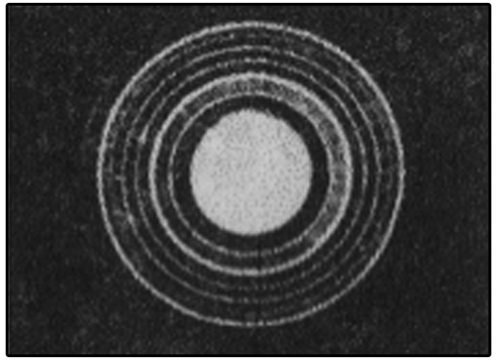
探究(二) 对德布罗意波的理解及波长计算
[问题驱动]
电子穿过铝箔后的衍射图样说明了什么？
提示：说明电子具有波动性。

Slide 15
[重难释解]
1．对物质波的理解
(1)任何物体，小到电子、质子，大到行星、太阳都存在波动性，我们之所以观察不到宏观物体的波动性，是因为宏观物体对应的波长太小的缘故。
(2)粒子在空间各处出现的概率受统计规律支配，不要以宏观观点中的波来理解德布罗意波。
(3)德布罗意波假说是光子的波粒二象性的一种推广，使之包括了所有的物质粒子，即光子与实物粒子都具有粒子性，又都具有波动性，与光子对应的波是电磁波，与实物粒子对应的波是物质波。

Slide 18
将m₁＝1.67×10^{－27} kg，v＝1×10³ m/s，
h＝6.63×10^{－34} J·s，m₂＝10⁴ kg
代入上面两式可解得：
λ₁＝4.0×10^{－10} m，λ₂＝6.63×10^{－41} m。
[答案] 4.0×10^{－10} m 6.63×10^{－41} m

Slide 19


Slide 20
[素养训练]
1．(多选)以下说法正确的是 ( )
A．宏观粒子也具有波动性
B．抖动细绳一端，绳上的波就是物质波
C．物质波也是一种概率波
D．物质波就是光波
解析：任何物体都具有波动性，故A正确；对宏观物体而言，其波动性难以观测，我们所看到的绳波是机械波，不是物质波，故B错误；物质波与光波一样，也是一种概率波，即粒子在各点出现的概率遵循波动规律，但物质波不是光波，故C正确，D错误。
答案：AC

Slide 21
2．电子经电势差为U＝2 000 V的电场加速，电子的质量m＝0.9×10^{－30} kg，求此电子的德布罗意波波长，已知普朗克常数h＝6.6×10^{－34} J·s。
答案：2.75×10^{－11} m

Slide 22
探究(三) 对不确定性关系的理解
[问题驱动]
既然位置与动量具有不确定性，为什么宏观物体的位置和动量可以同时测量？
提示：由于普朗克常量是一个很小的量，对于宏观物体来说，其不确定性小到无法进行观测，因此不确定性关系对宏观物体是不重要的，即宏观物体的位置和动量是可以同时确定的。

Slide 24
提醒：不确定性关系不是说微观粒子的坐标测不准，也不是说微观粒子的动量测不准，更不是说微观粒子的坐标和动量都测不准，而是说微观粒子的坐标和动量不能同时测准。不确定性关系是自然界的一条客观规律，不是测量技术和主观能力的问题。

Slide 28
答案：CD

Slide 30

一、培养创新意识和创新思维
(选自人教版教材课后练习)一个电子和一个质子具有同样的动能时，它们的德布罗意波长哪个大？
答案：电子

Slide 31
二、注重学以致用和思维建模
1．上海光源通过电子－光子散射使光子能量增加，光子能量增加后 ( )
A．频率减小 B．波长减小
C．动量减小 D．速度减小

Slide 32
答案： B

Slide 34
答案： C

Slide 36
解析：微观世界中，粒子的位置和动量存在一定的不确定性，不能同时准确测量，A正确；如果同时测量某个微观粒子的位置和动量，位置的测量结果越精确，动量的测量误差就越大，反之，动量的测量结果越精确，位置的测量误差就越大，C错误；不确定性关系是自然界的普遍规律，但由于普朗克常量是一个很小的量，对宏观物体来说，这种不确定性关系可以忽略不计，B正确。
答案：ABD

Slide 37


“课时跟踪检测”见“课时跟踪检测（十三）”
(单击进入电子文档)

Slide 38


